Slide 1
TIẾNG VIỆT 1
Tập 1
Tuần 14
Bài 71: ơn – ơt

Slide 2
Khởi động
Trò chơi: HÁI CAM

Slide 3
Cách chơi:
- Ấn chuột vào quả cam HS chọn để hiện chữ cần đọc.
- Ấn quả cam góc dưới bên phải để quay về slide đầu và cam rụng.
- Ấn mũi tên xanh trên góc phải để chuyển đến slide nội dung bài học.

Slide 4

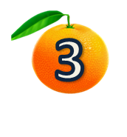

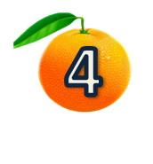





Slide 5

thôn xóm

Slide 6
trốn tìm

Slide 7
thốt nốt

Slide 8
cà rốt

Slide 9
Bài 71: ơn - ơt
ơn
ơt

Slide 10


Khám phá

Slide 11

sơn ca
ơn
ơn
sơn
ơn
s
ơn
ơ
n
sờ - ơn - sơn
ơ - n - ơn

Slide 12
vợt
ơt
ơt
vợt
ơt
v
ợt
ơ
t
vờ - ớt – vớt - nặng – vợt
ơ - t - ớt

Slide 13

Bài 71: ơn - ơt
ơn
ơt
sơn ca
vơt
.

Slide 14


Slide 15
So sánh
ơn
ơt

Slide 16
ơn
ơt
n
ơ
t

Slide 17
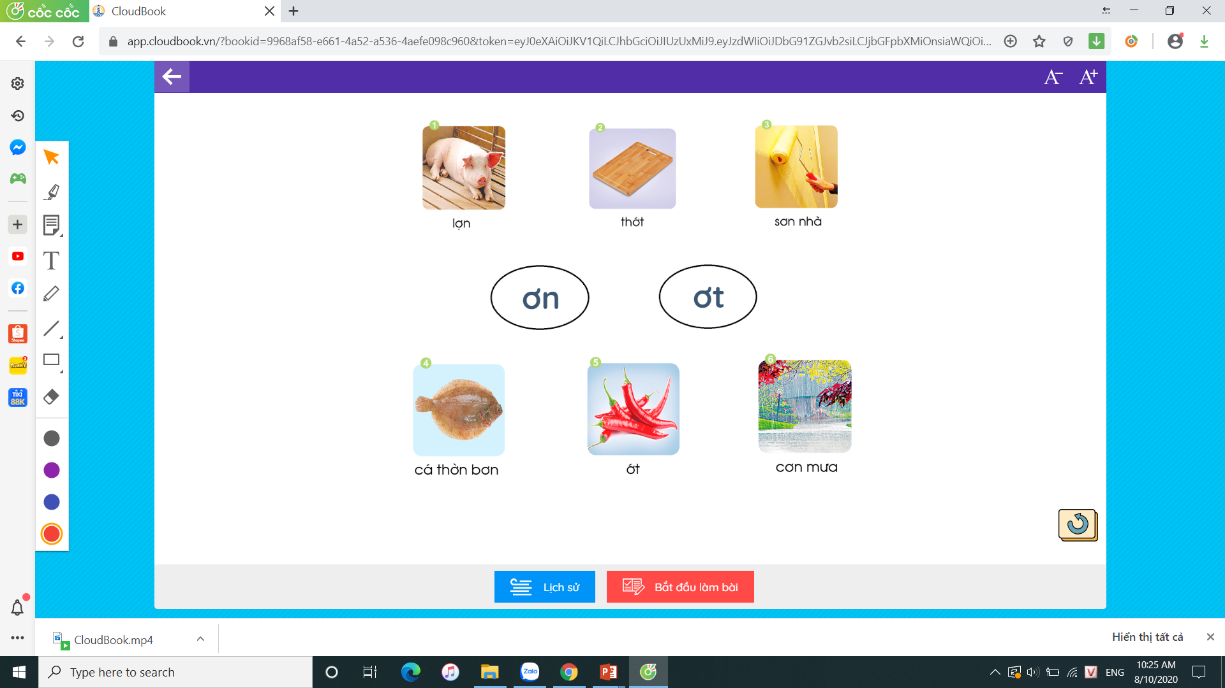
2. Tiếng nào có vần ơn? Tiếng nào có vần ơt?

Slide 18
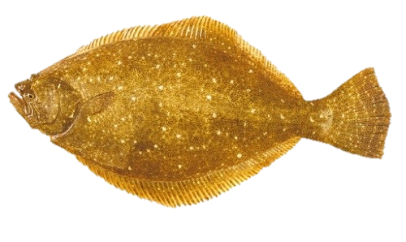
Cá thờn bơn: là một loài cá thân bẹt, thường sống ở biển.

Slide 19
Tìm tiếng ngoài bài có vần:
ơn
ơt

Slide 20
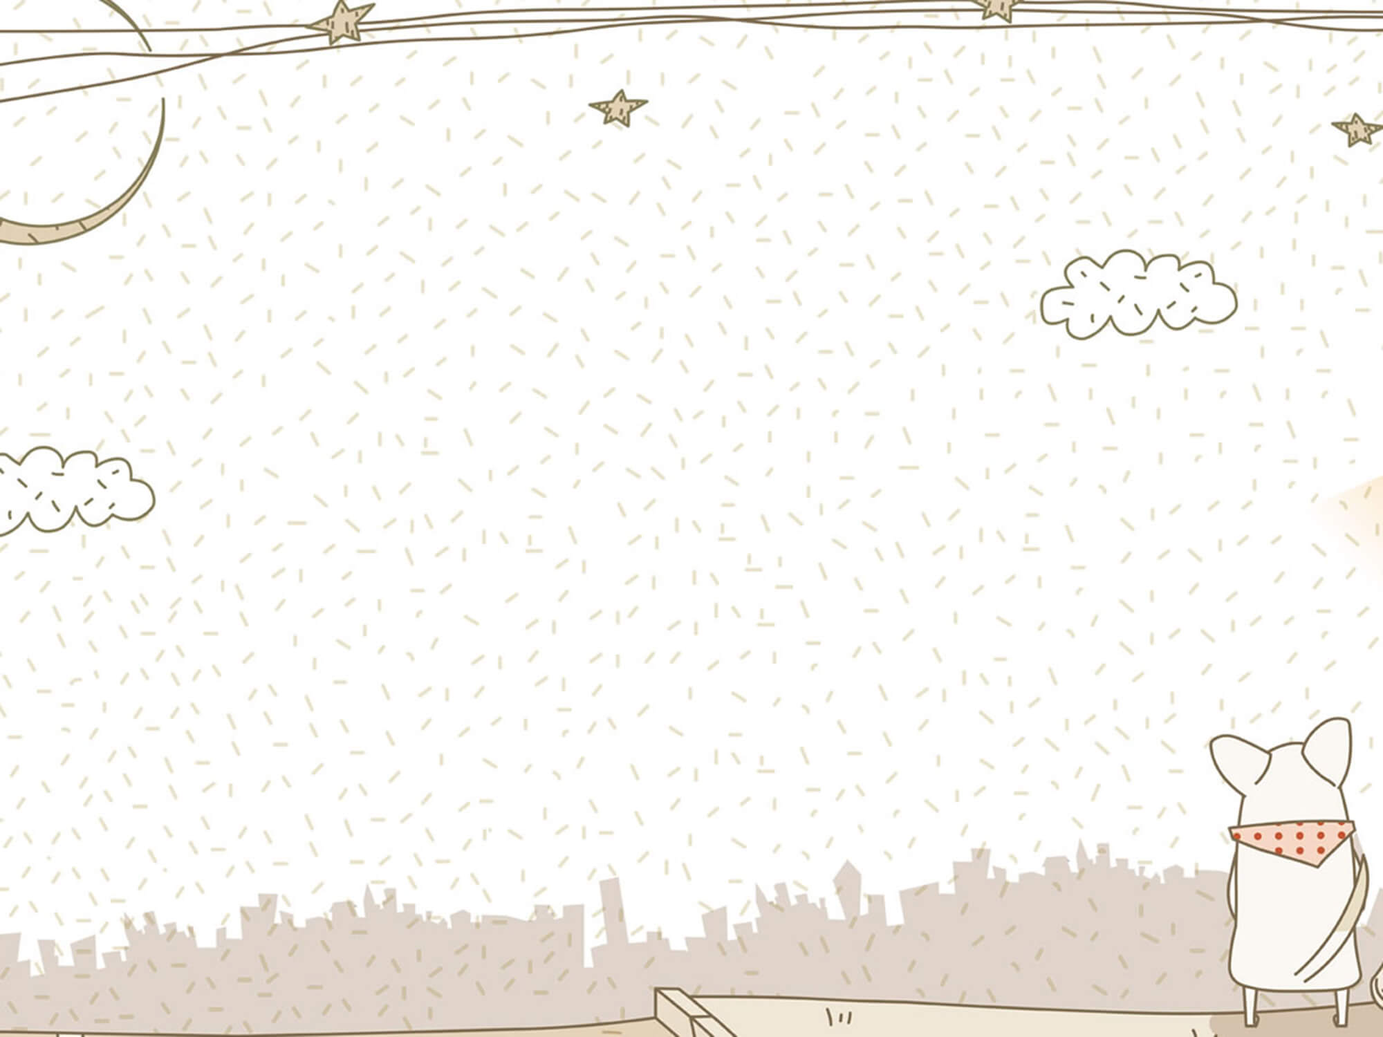
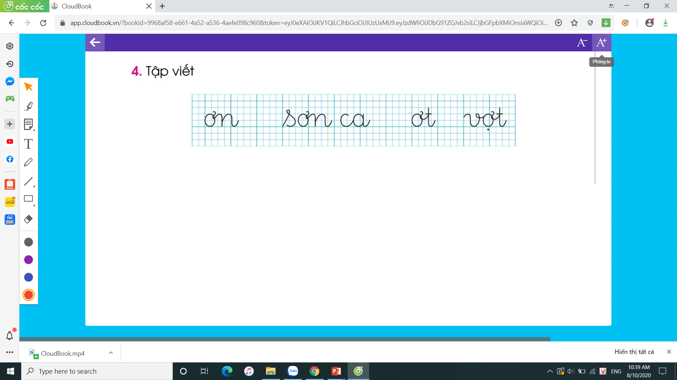
Tập viết

Slide 21



VIẾT BẢNG CON

Slide 22


THƯ GIÃN

Slide 23

TẬP ĐỌC

Slide 24
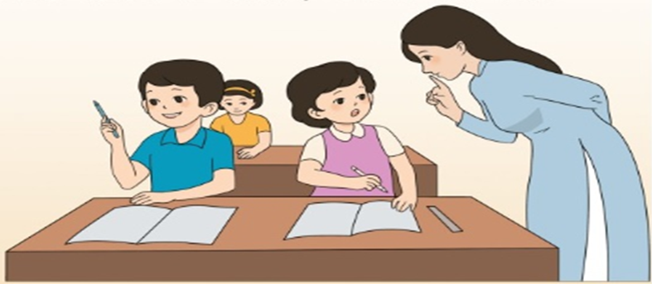
Tập đọc
Sơn và Hà
Giờ kiểm tra. Sơn vừa chép đề vừa lẩm nhẩm: “Giỏ có 8 con cá thờn bơn. Cho bớt 5 con, còn 4”. Hà thì thầm:
  “Còn 3 chứ?”.
  Cô Yến đến bên Hà:
  Hà để bạn tự làm đi.
  Hà lễ phép:
  Dạ
  Sơn ngẫm nghĩ. Em chợt nghĩ ra và nắn nót viết:
“ 8 – 3 = 5”.
NGUYỄN LY

Slide 25

Luyện đọc từ khó
kiểm tra
lẩm nhẩm
thờn bơn
bớt
lễ phép
nắn nót

Slide 26
Tập đọc
Sơn và Hà
1
2
3
Giờ kiểm tra. Sơn vừa chép đề vừa lẩm nhẩm: “ Giỏ
  có 8 con cá thờn bơn. Cho bớt 5 con, còn 4”. Hà thì thầm:
  “Còn 3 chứ?”.
  Cô Yến đến bên Hà:
  Hà để bạn tự làm đi.
  Hà lễ phép:
  Dạ
  Sơn ngẫm nghĩ. Em chợt nghĩ ra và nắn nót viết:
“ 8 – 3 = 5”.
NGUYỄN LY
4
5
6
7
8
9
10
12
11
13

Slide 27




TÌM HIỂU BÀI

Slide 28
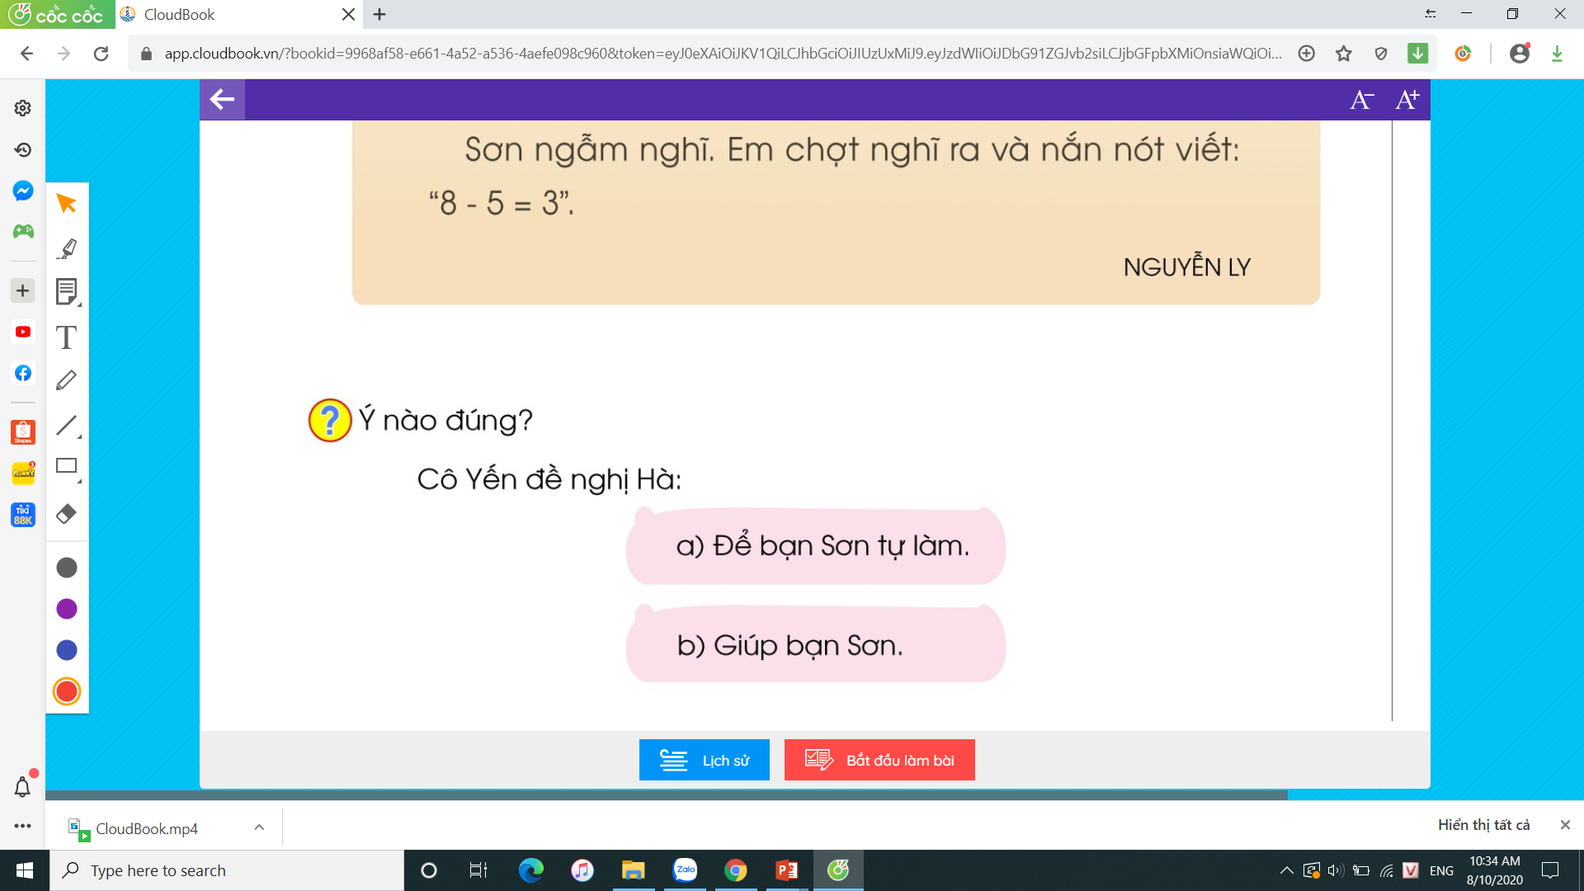

Slide 29
Hoc10 chúc các em học tốt!

